Slide 1
MENADŽMENT HOTELSKOG DOMAĆINSTVA
AKADEMIJA STRUKOVNIH STUDIJA BEOGRAD
Predmetni nastavnik: Prof.dr Dragan Živković

Slide 2
FUNKCIONISANJE HOTELSKE ORGANIZACIJE

Slide 3
Struktura hotelske organizacije
♣ ♣ ♣
Globalna struktura organizacije
Dizajniranje organizacione strukture hotela
Funkcionisanje hotelskog smeštaja
Služba prijema – recepcija
Služba hotelskog domaćinstva
Služba tehničkog održavanja
Funkcionisanje sektora hrane i pića
Poslovi nabavke robe i materijala
Poslovi prijema i skladištenja robe i materijala
Poslovi skladištenja i izdavanja robe i materijala
Poslovi proizvodnje hrane
Poslovi usluživanja hrane i pića
Ostale hotelske službe
Lanac rukovođenja u hotelu
Modeli rukovođenja
Raspodela ovlašćenja
Uspostavljanje raspona kontrole

Slide 4
Definisanje pojma organizacije
Organizacija → proces dovođenja u sklad svih elemenata mater. i duh. karaktera, da bi se ljudskom aktivnošću izgradila kombinovana struktura (tvorevina) koja obezbeđuje realiz. ciljeva preduzeća. Rezultat tog procesa je organizacija kao sistem (preduzeće, firma…)
Organizacija → proces koji predstavlja kompleksnu šemu odnosa i pojava na osnovu kojih zaposleni u preduzeća realizuju utvrđene ciljeve i na taj način dprinose relizaciji definisane politike preduzeća.
Organizaciona struktura → način podele, organizovanja i koordinacije aktivnosti preduzeća.
Organizacioni dizajn ili oblik organizacije preduzeća je pojavna forma ili model koji reflektuje stanje elemenata u organizaciji, oblike interakcija, uloge pojedinaca u izvršnim i kompetencije u upravljačkkim procesima.
Organizovanje - faza procesa upravljanja (funkcija menadžmenta), odnosno upravljačka aktivnost iz koje proističe odluka o definisanju elemenata u strukturi, dodeljivanju zadataka tim elementima i načinu njihovog povezivanja u celini

Slide 5
Globalna struktura organizacije
•Savremena menadžment struktura organizacuje sastoji se od sledećih elemenata:
- organizac. strukture (način podele, organizovanja i koordinacije svih aktivn.),
- menadžmenta (odgovornosti svih nivoa rukovođenja),
- odgovornosti svih zaposlenih,
- ovlašćenja,
- procesa -skup međusobno povezanih aktivnosti i resursa (ljudski, mat. finan).
• Kvalitet org. strukture menadžment testira kroz zadovoljenje sledećih zahteva:
1) da osposobi preduzeće da brzo reaguje na šanse i pretnje iz okruženja,
2) da osposobi preduzeće da uspešno koordinira svoje aktivnosti da bi poslovalo
efikasno, tj. da bi ostvarilo svrhu i definisane ciljeve, i
3) da osposobi preduzeće da posluje efikasno, tj. da ostvari optimalni odnos između inputa i autputa.
Preduslovi za racionalno ponašanje preduzeća su:
uspostavljamje fleksibilne organizacije
stručnost, timski rad i motivisanost
kompetentno i odgovorno rukovodstvo

Slide 6
Dizajniranje org. strukture
Dizajniranje org. strukture pred. je proces njenog oblikovanja, odnosno formiranja i predstavlja sastavni deo upravljačkog procesa u preduzeću
U dizajnir. org. strukture preduzeća, koriste se sledeći parametri:
- utvrđivanje zadataka i podela poslova na odgovarajuće homogene
poslove uključujući specijalizaciju;
definisanje odgovarajućih jedinica (sektora - odeljenja) za svaku grupu
homogenih zadataka;
- određivanje optimalnog broja zadataka za svaku poslovnu grupu;
- podela poslova na pojedine izvršioce;
- decentralizacija; hijerarhija; koordinacija i raspodela ovlašćenja.
Kombinovanjem ovih elementa uspostavlja se organizacija pred. koja odgovara strategiji tog pred.i okruženju u kome treba da se realizuju ciljevi preduzeća. Org. srukt. zavisi od:veličine, starosti, br. sadržaja, načina pružanja usluga, kvaliteta zaposlenih, oscilacije tražnje

Slide 7
Dizajniranje org. strukture
-U cilju uspostavlj. funkcionalne org. i bolje koordinac. javlja se potreba grupisanja određ. poslova – formiranje poslovnih jedinica
Ne postoji univerzalni model. U hotelijerstvu dekomponovanje glavnog posla na manje jedinice vrši se na sledeči način.
➢ Smeštaj - Sektor / departman soba (Room Division), i
Hrana i piće - Sektor/departman hrane i pića (Foud &beverage - F&B).
- finansije, nabavka, market., prodaja, ljudski resursi, kontrola i dr.
U malom hotelskom biznisu (usluga noćenja sa doručkom), organiz. struktura je manje razvijena, odnosno sastoji se iz manjeg broja org. jedinica (smeštaj, administracija, tehničko održavanje – sitne popravke).
U većim hotelima, gde se pojavljuje veći broj sadržaja, organizaciona struktura je razuđenija -postoji veći broj različitih službi koje su u funkciji obezbeđenja osnovne delatnosti hotela.

Slide 8
HIJERARHIJA
HOTEL
SEKTOR
SMEŠTAJA
Služba
prijema –
Recepcija
Služba hot.
domaćinstva
Služba teh.
održavanja
SEKTOR HRANE I PIĆA
KUHINJA
Restoran

Slide 9
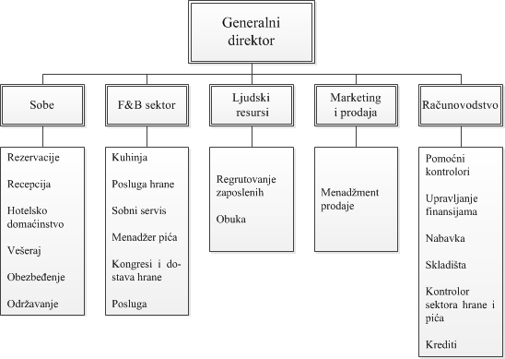
Organiz šema hotela punog servisa (manje od 500 soba)

Slide 10
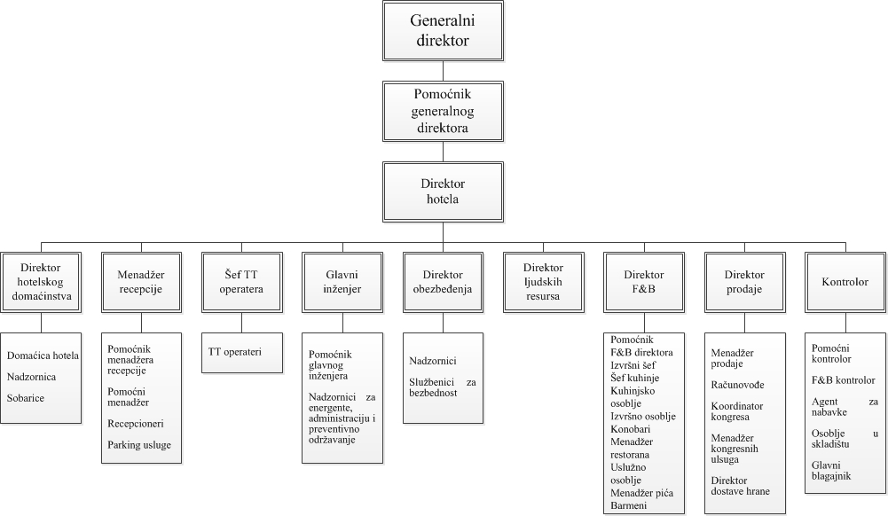
Organiz. struktura hotela punog servisa (preko 500 soba)

Slide 11
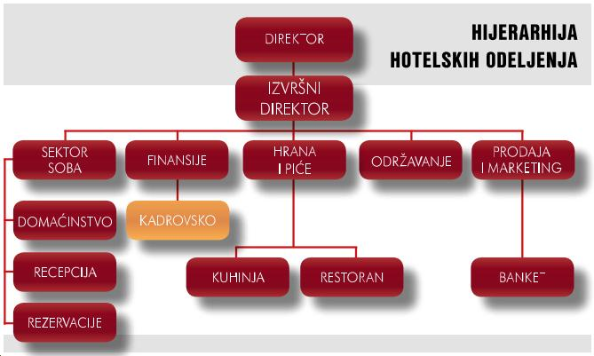
In hotel

Slide 12
Hotel “Metropol”
BORD
KOMPAN
IJE
IZVRŠNI DIREKTOR
KOMPANIJE
GEN.
DIREKTOR
HOTELA
INVESTICIJE
RAZVOJ
OSIGURANJE
SREDSTAVA
RAČUNOVODSTVO I FINANSIJE
FINANSIJE
OBRAĆUNI
KREDITI
KONTROLA
MARKETING I PRODAJA
PRODAJA
MARKETING
ISTRAŽIVANJE TRŽ.
LjUDSKI RESURSI
RADNI
ODNOSI
RAZVOJ KARIJERE
BEZBEDN.
IMOVINE
BEZBEDN
ZAPOSLENIH
EDUKACIJA i TRENING
SMEŠTAJ
RECEPCIJA
DOMACI NSTVO
TEK.
ODRZAVANJE
F&B)
NABAVKA
KUHINJSKI BLOK
RESTORAN
BAR
ROOM SERVIS
BANKETI
REK. SADRŽAJI

Slide 13
SEKTOR
SMEŠTAJA
SEKTOR
SMEŠTAJA
Služba
prijema –
Recepcija
Rezervacije
blagajna
Doček i prihvat,
gostiju
Služba hot. domaćinstva
Higijena, vešeraj
Aranžiranje cveća, dekoracija
Služba
tehničkog
održavanja
Održavanje opreme i uređaja

Slide 14
RECEPCIJA - ciklus gosta
• Poslovi recepcije obuhvataju:
1) aktivnosti koje prethode dolasku gosta (komunikacija, korespodencija i rezervisanje usluga);
2) aktivnosti vezane za prijem gosta (doček, prihvat i smeštaj);
3) aktivnosti vezane za boravak gosta u hotelu (praćenje troškova po
osnovu konzumiranja različitih proizvoda i usluga, usluge tel., menjač.
poslovi, distribucija pošte, prijem poruka, pružanje inform., prikupljanje
žalbi i primedbi, preduzimanje aktivnosti za njihovo otklanjanje i dr.);
4) aktivnosti vezane za odlazak gosta iz hotela (konačan obračun
troškova nastalih tokom boravka gosta-naplata, ispraćaj i dr.).
•Način rezervisanja - direktno i indirektno
•Vrste rezerv. kratkoročne, dugoročne, garantov. i negarantovane
•Ugovori: na bazi zatražene i potvrđ. rezervacije, fiksni zakup, alotman,
ugovor o usluživanju hrane bez posebne oznake broja konzumenata.
Naplata se vrši prema stvarnom broju

Slide 15
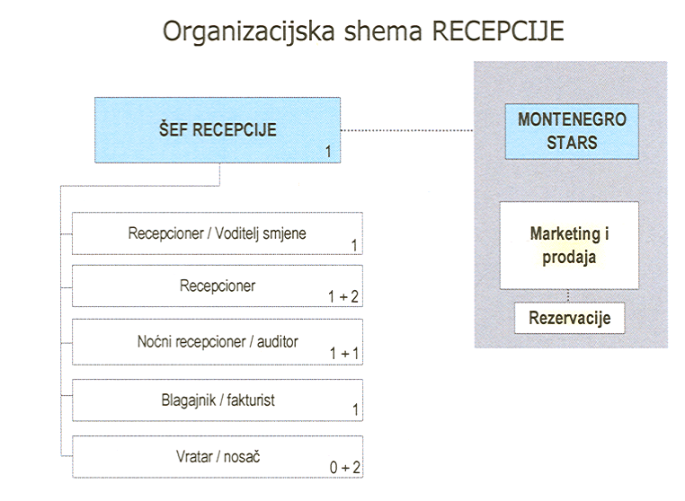
MONTENEGRO STARS

Slide 16
Hotelsko domaćinstvo
Ključni poslovi ove službe su:
1) poslovi održavanja higijene u sobama i javnim prostorima, uključujući i poslove pranja i peglanja vešeraja,
2)poslovi održavanja estetskog izgleda hotela,
3)poslovi dnevne kontrole ispravnosti uređaja i opreme koje koriste gosti,
4)opremanje potrošnim materijalom.

Slide 17
Hotelsko domaćinstvo
SLUŽBA
Hotelsko domaćinst
Odeljenje održavanja higijene
Nadzornik
Sobarice
Higijeničarke
Odeljenje
za vešeraj
Pralje
Peglanje
Odeljenje
aranžiranja cveća
Aramžer cveća
Vrtlar
Odeljenje za opremanje pot. materij.
Pom radnici

Slide 18
Tehničko održavanje
Neophodnost održavanja opreme (vrem. uslovi veličina hotela)
Efikasnost službe meri se spremnošću hotela da u svakom trenutku obezbedi efikasno funkcionisanje svih segmenata opreme i uređaja
Oprema u hotelu obuhvata:
1) opremu sa kojom gost dolazi u kontakt (lift, pozivni uređaj, sanitarni uređaji, radio, TV, internet, telefon i druga oprema u sobi... ). Ovu opremu treba da odlikuje jednostavnost u rukovanju i adekvatna vizuelna obaveštenja.
2) opremu sa kojom gost nema kontakt (instalacije za grejanje, vodu, kanalizaciju, centralnu klimatizaciju i sl.). Ova opreme treba da bude pod stalnim nadzorom i kontrolom onih koji obavljaju servis.
Redovno i pravilno održavanje i racionalno korišćenje opreme, uređaja i
energenata, pored ekol.dimenzije, doprinosi smanjenju troš. održavanja, a
time i povećanju ekonomičnosti poslovanja hotela.
Ispravnost u funkcionisanju uređaja i opreme je izuzetno značajna
komponenta kvaliteta hot. proizv., gde je bezbednost gosta dominantna.

Slide 19
Sektor hrane i pića Su- Ni.
Ugostiteljski deo objekta sastoji se od sledećih delova:
1) Ekonomsko - tehničkog dela koji koristi isključivo
zaposleno osoblje (kuhinjski blok, pomoćne i servisno
– tehničke prostorije ili prostori za skladištenje)
2) Uslužnog dela koji je na raspolaganju gostima (prostori
za usluživanje (sale, saloni, banket sale, bar, terase, bašte ... ), garderobe i toaleti za goste).

Slide 20
Sektor hrane i pića
Ciklus robe i materijala
● Ključne aktivnosti sektora
1) nabavka robe i materijala (centraliz. i decentralizovan), specifikacija zahteva, sanitarno higijenska i zdravstvena ispravnost i dr.
2) prijem robe i materijala (magacinska služba, evidencija –),
3) skladištenje i izdavanja robe i mater (ulaz - trebovanje - izlaz robe, magacinski dnevnik). U hotel. viših kateg. postoje sledeće vrste magacina:
- magacini hrane (magacin suve hrane, magacin kvarljive hrane,
- magacin za voće, magacin za povrće, hladnjače i drugi rashl. uređaji),
- magacin hemije i papirne konfekcije,
- magacin za piće, sokove i mineralnu vodu (podrum),
- magacin za tekstil (stolnjaci, nadstolnjaci, ubrusi),
- magacin porculana, staklenog i srebrnog pribora za jelo,
- magacin šanka.
4) proizvodnja hrane i točenje pića,
5) prodaja - usluživanja hrane i pića.

Slide 21
Proizvodnja – kuhinjski blok
➢ Kuh. blok mora biti tako projektovan da ispunjava higijen.- sanitar. i organiz.- tehnič. uslove koji omogućavaju normalno odvijanje procesa proizvodnje hrane.
Ti uslovi se odnose na postojanje:
- tople kuhinje - središnji dio kuhinjskog bloka u kojoj se priprema veliki broj toplih jela. Mora biti opremljena savremenim tehničkim uređajima za termičku obradu namirnica.
- hladne kuhinje - u njoj se prigotovljuju salate od svežeg ili zakiseljenog povrća, hladne supe, hladni umaci ...
- pripremnica za: meso, voće, povrće, ribu i živinsko meso,
- pekare i poslastičarnice,
- izdvojenih linija za izdavanja i vraćanja prljavog suđa.
- priručnog skladišta (police-ormari za smeštaj kuh. i restor. posuđa i dn. magac)
- perionica restoranskog i kuhinjskog suđasuđa
- rashladnih uređaja za čuvanje hrane u kuhinji
- uređaja za odvod dima, pare i mirisa
- točionica pića

Slide 22
Točionica pića
1) pult za izdavanje pića i napitaka;
2) radnu površinu i odgovarajuću sudoperu sa tekućom toplom i hladnom vodom i mašinu za pranje čaša;
3) priručni prostor za odlaganje ambalaže koji je fizički i vidno odvojen od prostora u kojem se uslužuju gosti;
4) rashladne uređaje;
5) termički uređaj ukoliko se uslužuju topli napici;
6) dozatore pića ili obezbeđeno merenje količine pića;
7) police za čaše, šolje i pića;
8) higijensku posudu za otpatke.
U točionici pića uslužuju se razne vrste pića i napitaka, kao i razne vrste mešanih pića, jaka alkoholna pića (konjak, scotch whisky, gin, vodka, rum), likeri (maraskino, apricot.), vina, -vermut, piva (domaće, inostrano, svetlo, tamno, bezalkoholno), bezalkoholna pića - sveži voćni sokovi, soda-voda, mineralna voda, Coca-Cola i dr.

Slide 23
Kuhinjski blok
● Obim proizvedene hrane u hotelu zavisi od:
1) broja obroka koji se dnevno izdaju na svim prodajnim mestima hotela,
2) utvrđenih normativa za pojedine vrste jela, gde recepti predstavljaju normativ za pripremu određenih jela.
● Jedna centralizovana kuhinja, ako je hotel dobro projektovan, može uz značajne uštede mat. i rad. snage proizvoditi obroke za više prodajnih mesta.

Slide 24
Prostorije, odnosno prostor za usluživanje
restoranska sala
razne vrste salona
banket sala
sala za prijeme
razne vrste salona
aperitiv bar
terasa - bašta
- Prostorije namenjene za usluživanje gostiju svojim izgledom, funkcionalnošću, kvalitetom opreme, nameštaja i uređaja treba da bude kutak za uživanje u gastronomskoj i drugoj ponudi.
- Karakteristike menadžera i osoblja u proizvodno uslužnom sektoru

Slide 25
Uslužna funkcija
-Mesto uslužne funkcije u realizaciji ciklusa robe i mater.i ciklusa gosta
Ciklus robe i materijala
Nabavka, Skladištenje, Proizvodnja
Ciklus gosta
Dolazak
Boravak
Odlazak
USLUŽIVANJE
Konzumiranje jela i pića, RESTORAN, BAR

Slide 26
Elementi koji opredeljuju cenu hrane
1) jelovnik - meni, 2) način posluživanaja 3) prostorije, 4) banketno poslovanje
1. Jelovnik
● Table „d'hote” jelovnik ograničenog je izbora u kojem bilo koja kombinacija
odabranih stavki ima jedinstvenu cenu (poznat broj gostiju, tri sleda, u hotelima
sa 4 i 5 zvezdica sa četiri sleda unapred pripremljenih jela,posluživanje u određeno vreme
● Jelovnik „a la carte”, nudi niz stavki od kojih svaka ima svoju cenu. Sva glavna
jela, salate i deserti naručuju se posebno.
● D'joure jelovnik, nudi celodnevni meni po jedinstvenoj ceni. Nazivi dnevnog
jelovnika se povezuju sa glavnim jelom.
● Ciklični jelovnik - nekoliko menija koji se nude periodično. Brod za krstarenje
često ima sedam različitih menija koje koristi za sedmodnevno krstarenje.
2. Način posluživanja
● Posluživanje za stolom ● Samoposluživanje ● Posluživanje za šankom
● Posluživanje u sobama (room service)
3. Prostori u kojim se vrši posluživanje - sala, rasveta, uređenost i oprema prostorija za usluživanje i sl.
4. Banketno poslovanje (banketi, konferen. i drugi poslovni skupovi)
5. Degustacije

Slide 27
Sektor hrane
SEKTOR - F&B
menadžer
Nabavka
robe i mater.
Kuhinjski blok, menadžer – upravnik/šef
Glavni kuvar
Pom. kuvari
Pekar,
poslastičar
Pomoćno osoblje
Restoran
menadžer
Šef sale
šef smene
Konobari
pomoćni radnici
Rum servis
menadžer
Barmeni
Banket menadžer
Posluga

Slide 28
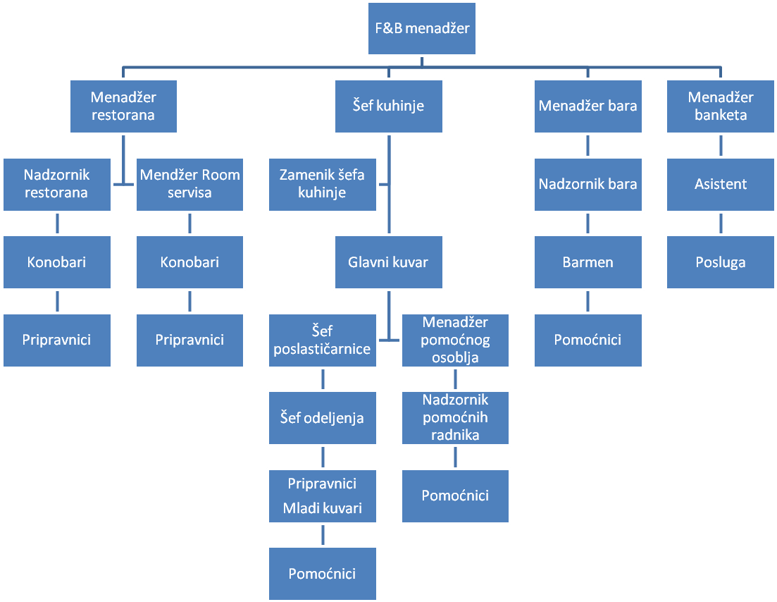
HOLIDAY IN – departman hrane i pića

Slide 29
Hijerarhija u restoranu
Upravnik restorana
Šef restorana
Šef sale
Konobar
Konobar – šef rejona
Konobar – pomoćnik šefa
Konobar na spratu
Barmen
Točilac pića
Prodavac u holu

Slide 30
Ostale hotelske službe
Služba istraživanja i razvoja – analiza trž. konkurencije, sopstvenog preduzeća
Služba marketinga i prodaje
a)promocija (oglasi, berze,sajmovi ..
b) prodaja – direktna - indirektna
Služba ljudskih resursa (planirasnje, regrutacija., selekcija, zapoš. obuka, edukacija, nagrađivanje i dr.)
Finansijska služba (obezbeđenje i korišćenje finansijskih sredstava, isplate dobavljačima, isplate zarada zaposlenima, praćenje likvidnosti preduzeća i dr.
Služba kontrole – otkrivanje nedostataka u svim fazama
Služba događaja (upravljanje događajima kao specifično osmišljenom ponudom koja ima za cilj zadovoljavanje specifič. zahteva određenih tržišnih segmenata)

Slide 31
Rukovođenje, ovlašćenja i kontrola
Lanac rukovođenja
Raspodela ovlašćenja
Raspon kontrole upravljanja

Slide 32
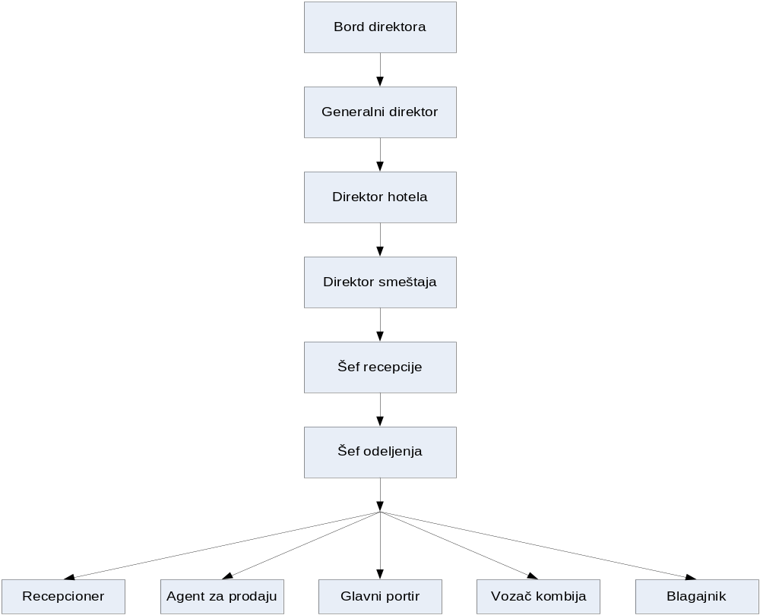
Lanac rukovođenja
Lanac rukov.- definisanje linija ovlašćenja na svim nivoima rukovođenja
- Ovlašćenja ↓ - Podnošenje izveštaja ↑
↓ ↑

Slide 33
Modeli rukovođenja
Modeli rukovođenja
– centralizovan i decentalizovan
Raspodela ovlašćenja - prenošenje autoriteta na niže nivoe menadžera i zaposlene
Uspostavljanje raspona kontrole upravljanja –definisanje broja izvršioca u preduzeću koji su podređeni jednom rukovodiocu
Ravna hijerarhija – široki raspon – veliki broj podređen jednom rukovodiocu - sobarice
Uski raspon – visoka hijerarhija – mali broj podređen jednom rukovodiocu

